Slide 1

Skräddarsy kost med matematik
Viktor Skantze

Slide 2
ÖVERSIKT
Introduktion till precisionsnutrition
Vad vi tillfört till fältet
Sammanfattning

Slide 3
ÖVERSIKT
Introduktion till precisionsnutrition
Vad vi tillfört till fältet
Sammanfattning

Slide 4











KOSTRÅD
Kostrekommendationer ges idag på en populationsnivå (livsmedelsverket)
https://www.livsmedelsverket.se/matvanor-halsa--miljo/kostrad
Få följer de generella rekommendationerna
Forskning visar att vi svarar olika på samma mat
Zeevi et al. “Personalized Nutrition by Prediction of Glycemic Responses.” Cell 163.5 (2015): 1079–1094. Cell.
Skräddarsydda kostråd kan ge bättre populationshälsa

Slide 5














NIVÅER AV KOSTANPASSNING
Populationsnivå
Gruppnivå
Personnivå

Slide 6
NIVÅER AV KOSTANPASSNING
Populationsnivå
Metabotyper
Personnivå

Slide 7





METABOTYPNING – PRAXIS
Data speglar metabolismen, i.e., metabolomics, kliniska mått etc.
Variablerna mäts oftast vid ett tillfälle i tiden
Resulterar i en matris med en kolumn per variabel och en rad per varje observation/deltagare i studien
Data =
$$v_{1}$$
$$v_{2}$$
$$…$$
$${v_{N}}_{ }$$

Slide 8









IDENTIFIERING AV METABOTYPER I MATRISER
Högdimensionell data kan ofta komprimeras för att upptäcka övergripande mönster
Matrisdekomponeringsmetoder som principal component analysis (PCA) är ett sådant verktyg
Collect data
Matrix of metabolite data
Matrix decomposition
Clustering
$$b_{1}$$
$$b_{R}$$
Individual scores
+
…
+
Concentration
$$I$$
=
variables
$$v_{1}$$
$$v_{2}$$
$$…$$
$${v_{N}}_{ }$$
$$a_{1}$$
$$a_{R}$$
Variable loadings

Slide 9






METABOTYPNING – UPPREPADE MÄTNINGAR
Studiedesigner som använder upprepade mätningar av samma variabel skapar en tidsdimension
Time = 1
Time = 2
Time = T
…
$$I$$
$$I$$
$$I$$
$$v_{1,t=1}$$
$$v_{2,t=1}$$
$$…$$
$${v_{N,t=1}}_{ }$$
$$v_{1,t=2}$$
$$v_{2,t=2}$$
$$…$$
$${v_{N,t=2}}_{ }$$
$$v_{1,t=T}$$
$$v_{2,t=T}$$
$$…$$
$${v_{N,t=T}}_{ }$$

Slide 10


METABOTYNPING – UPPREPADE MÄTNINGAR
Studiedesigner som använder upprepade mätningar kan skapa tensordata
$$I$$
=
$$I$$
$$I$$
$$v_{1,t=1}$$
$$v_{2,t=1}$$
$$…$$
$${v_{N,t=1}}_{ }$$
individuals
$$Tensor$$
$$v_{1,t=2}$$
$$v_{2,t=2}$$
$$…$$
$${v_{N,t=2}}_{ }$$
time
$$v_{1,t=T}$$
$$v_{2,t=T}$$
$$…$$
$${v_{N,t=T}}_{ }$$
variables

Slide 11

METABOTYPNING – UPPREPADE MÄTNINGAR
Time = 1
Time = 2
Time = T
…
Data 2
…
PCA
Data 1
Data 2
Data T
Data 1
Data T
time
time
Tensor decomposition
Data 1
Data 1
individuals
$$Tensor$$
Data 1
variables

Slide 12




METABOTYPNING – CROSSOVERDESIGNER
Crossoverstudier som använder upprepade mätningar kan skapa en ytterligare dimenesion
treatment
$$I$$
$$I$$
$$I$$
=
$$I$$
$$I$$
$$I$$
$$v_{1,t=1}$$
$$v_{2,t=1}$$
$$…$$
$${v_{N,t=1}}_{ }$$
$$I$$
$$v_{1,t=1}$$
$$v_{2,t=1}$$
$$…$$
$${v_{N,t=1}}_{ }$$
$$I$$
$$v_{1,t=1}$$
$$v_{2,t=1}$$
$$…$$
$${v_{N,t=1}}_{ }$$
individuals
$$Tensor$$
$$I$$
$$v_{1,t=2}$$
$$v_{2,t=2}$$
$$…$$
$${v_{N,t=2}}_{ }$$
$$v_{1,t=2}$$
$$v_{2,t=2}$$
$$…$$
$${v_{N,t=2}}_{ }$$
$$v_{1,t=2}$$
$$v_{2,t=2}$$
$$…$$
$${v_{N,t=2}}_{ }$$
time
$$v_{1,t=T}$$
$$v_{2,t=T}$$
$$…$$
$${v_{N,t=T}}_{ }$$
$$v_{1,t=T}$$
$$v_{2,t=T}$$
$$…$$
$${v_{N,t=T}}_{ }$$
$$v_{1,t=T}$$
$$v_{2,t=T}$$
$$…$$
$${v_{N,t=T}}_{ }$$
Treatment 1
Treatment 2
…
Treatment D
variables

Slide 13
ÖVERSIKT
Introduktion till precisionsnutrition
Vad vi tillfört till fältet
Sammanfattning

Slide 14
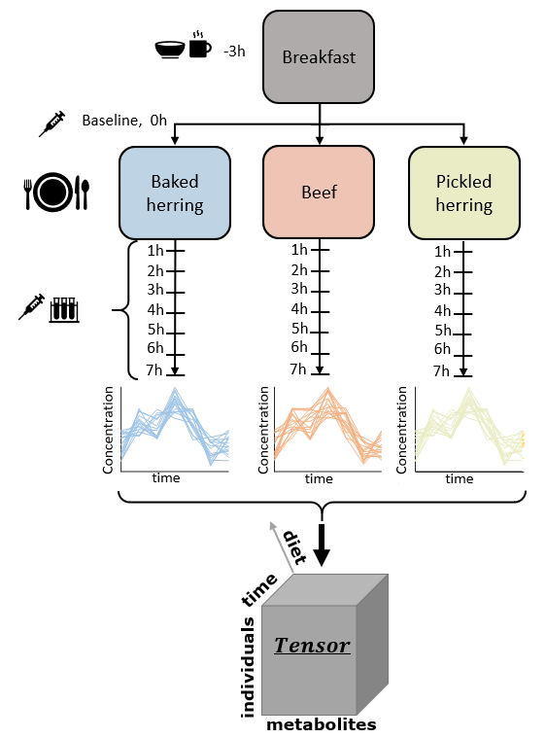
“SILLSTUDIEN” – SANDBERG LAB
Crossoverdesign med tre dieter
  Ugnsbakad sill
  Ugnsbakad pannbiff
  Inlagd sill
Medelåldersmän (n=17)
  BMI:25-30
79 metaboliter (GC-MS metabolomics)
8 upprepade mätningar (0-7h)
Ross et al. 2015, Herring and Beef Meals Lead to Differences in Plasma 2-Aminoadipic Acid, β-Alanine, 4-Hydroxyproline, Cetoleic Acid, and Docosahexaenoic Acid Concentrations in Overweight Men. The Journal of Nutrition

Slide 15
























METODER
Tensordekomponering
  PARAFAC
Dynamisk modellering
  Dynamic mode decomposition
$$D$$
$$d_{1}$$
$$d_{2}$$
$$d_{R}$$
$$D$$
$$c_{1}$$
$$c_{2}$$
$$c_{R}$$
=
+
+
…
+
=
$${\dot{z}}_{t}=Az_{t}$$
$$I$$
$$X$$
$$b_{1}$$
$$b_{2}$$
$$b_{R}$$
$$I$$
$$X$$
$$y_{t}=Cx_{t}$$
$$M$$
$$a_{1}$$
$$a_{2}$$
$$M$$
$$T$$
$$a_{R}$$
$$T$$

Slide 16
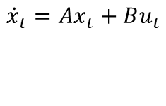
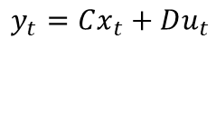
METODER
Tensordekomponering
  PARAFAC
Dynamic modelling
  Dynamic mode decomposition
$$D$$
$$d_{1}$$
$$d_{2}$$
$$d_{R}$$
$$D$$
$$c_{1}$$
$$c_{2}$$
$$c_{R}$$
=
+
+
…
+
=
$${\dot{x}}_{t}=Ax_{t}+Bu_{t}$$
$$I$$
$$X$$
$$b_{1}$$
$$b_{2}$$
$$b_{R}$$
$$I$$
$$X$$
$$y_{t}=Cx_{t}+Du_{t}$$
$$M$$
$$a_{1}$$
$$a_{2}$$
$$M$$
$$T$$
$$a_{R}$$
$$T$$

Slide 17
ARTIKLAR
Identification of metabotypes in complex biological data using tensor decomposition
Viktor Skantze^{1,2,*} · Mikael Wallman¹ · Ann-Sofie Sandberg² · Rikard Landberg² · Mats Jirstrand¹ and Carl Brunius²
Analysis of Time-Resolved Omics Tensor Data using Dynamic Mode Decomposition (Manuscript, soon to be submitted)
Viktor Skantze^{1,2,*} · Mats Jirstrand¹ · Carl Brunius²· Ann-Sofie Sandberg² · Rikard Landberg² · and Mikael Wallman¹
¹ Fraunhofer-Chalmers Research Centre for Industrial Mathematics, Gothenburg, Sweden
² Department of Biology and Biological Engineering, Chalmers University of Technology and University of Gothenburg, Gothenburg, Sweden

Slide 18
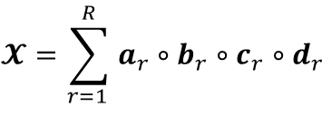
PARAFAC
Tensordekomponering
Lik PCA men för tensorer
Komponenter behöver inte vara ortogonala
Antar att data är multilinjär
$$D$$
$$d_{1}$$
$$d_{2}$$
$$d_{R}$$
$$c_{1}$$
$$c_{2}$$
$$c_{R}$$
=
+
+
…
+
$$I$$
$$X$$
$$b_{1}$$
$$b_{2}$$
$$b_{R}$$
$$M$$
$$a_{1}$$
$$a_{2}$$
$$T$$
$$a_{R}$$
$$𝓧=\sum_{r=1 }^{R}{a_{r}∘b_{r}∘c_{r}∘d_{r}}$$

Slide 19
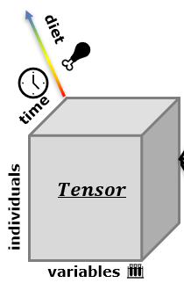
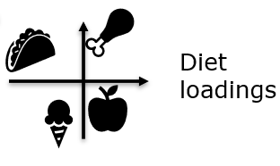
PCA VERSUS PARAFAC
Scores (I)
Scores (I)
Data
Metabolite loadings (M)
Loadings (TxMxD)
PCA för matriser
Scores för individer
Loadings för variabler
PARAFAC för tensordata
Scores för individer
Loadings för variabler
  Metaboliter
  Tid
  Dieter
Time loadings
(T)
Diet loadings
(D)

Slide 20
RESULTAT PARAFAC (1)
Scores (blå och röda trianglar)
Metabolitloadings (rosa=långsamma, black = snabba, gröna = aminosyror)
Tidsloadings (svart)
Dietloadings (gula)
Kluster speglar aminosyrorna i köttdieten

Slide 21
RESULTS PARAFAC (2)
Klusterna associerade till baslinjekreatinin i blodplasmanivåer (p = 0.007)
Kreatinin är en del i proteinsyntesen
Metabotyper som reflekterar aminosyra metabolism

Slide 22
METODER
Tensordekomponering
  PARAFAC
Dynamisk modellering
  Dynamic mode decomposition
$$D$$
$$d_{1}$$
$$d_{2}$$
$$d_{R}$$
$$D$$
$$c_{1}$$
$$c_{2}$$
$$c_{R}$$
=
+
+
…
+
=
$${\dot{z}}_{t}=Az_{t}$$
$$I$$
$$X$$
$$b_{1}$$
$$b_{2}$$
$$b_{R}$$
$$I$$
$$X$$
$$y_{t}=Cx_{t}$$
$$M$$
$$a_{1}$$
$$a_{2}$$
$$M$$
$$T$$
$$a_{R}$$
$$T$$

Slide 23
METODER
Dynamisk modellering
  Dynamic mode decomposition
$$D$$
=
$${\dot{z}}_{t}=Az_{t}$$
$$I$$
$$X$$
$$y_{t}=Cx_{t}$$
$$M$$
$$T$$

Slide 24
ARTICLES
Identification of metabotypes in complex biological data using tensor decomposition (Under review)
Viktor Skantze^{1,2,*} · Mikael Wallman¹ · Ann-Sofie Sandberg² · Rikard Landberg² · Mats Jirstrand¹ and Carl Brunius²
Analysis of Time-Resolved Omics Tensor Data using Dynamic Mode Decomposition
Viktor Skantze^{1,2,*} · Mats Jirstrand¹ · Carl Brunius²· Ann-Sofie Sandberg² · Rikard Landberg² · and Mikael Wallman¹
¹ Fraunhofer-Chalmers Research Centre for Industrial Mathematics, Gothenburg, Sweden
² Department of Biology and Biological Engineering, Chalmers University of Technology and University of Gothenburg, Gothenburg, Sweden

Slide 25
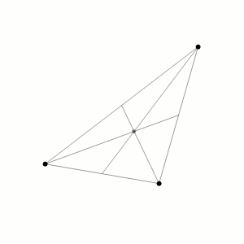

DYNAMISKA SYSTEM
Modellering av ett tillstånd som ändras över tid i en geometrisk rymd
Differentialekvationer
Svåra att lösa generellt sett
Gamla problem i fysik
$$\frac{dx}{dt}=f(x)$$

Slide 26
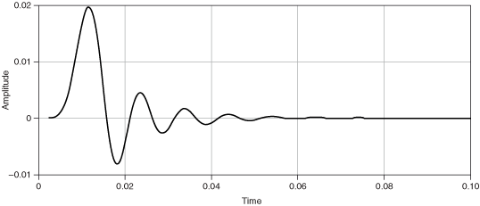

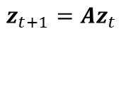
LINJÄRA DYNAMISKA SYSTEM
$$z_{t+1}=Az_{t}$$
Linjära ordinära differentialekvationer
Exakt lösning
Välförstådd matematik
Används inom reglerteori och signalbehandling
Kan beskriva metabolisk respons
$$y_{t}=Cz_{t}$$

Slide 27
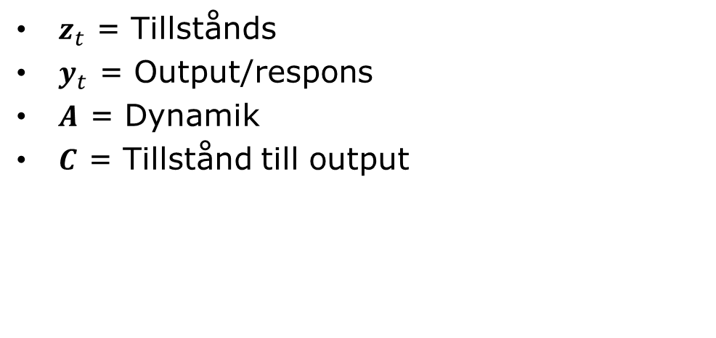
LINJÄRA DYNAMISKA SYSTEM
$$z_{t+1}=Az_{t}$$
$z_{t}$ = Tillstånds
$y_{t}$ = Output/respons
$A$ = Dynamik
$C$ = Tillstånd till output
$$y_{t}=Cz_{t}$$

Slide 28

SYSTEMIDENTIFIERING
$$z_{t+1}=Az_{t}$$
Stora metabola system
Mekanistisk förståelse kan vara svårt att införskaffa
Identifiera $A$ och $C$ med data
$$y_{t}=Cz_{t}$$

Slide 29
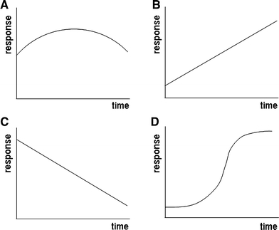
METABOTYPNING
Identifiera metabotyper i dynamiken

Slide 30

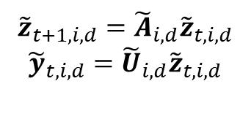
DYNAMIC MODE DECOMPOSITION (DMD)
Komprimerar datan som PCA (med SVD)
Få tillstånd ${\tilde{z}}_{t}$ representerar många metaboliter
$$\begin{aligned}{\tilde{z}}_{t+1,i,d}={\tilde{A}}_{i,d}{\tilde{z}}_{t,i,d}\end{aligned}$$
$${\tilde{y}}_{t,i,d}={\tilde{U}}_{i,d}{\tilde{z}}_{t,i,d}$$

Slide 31
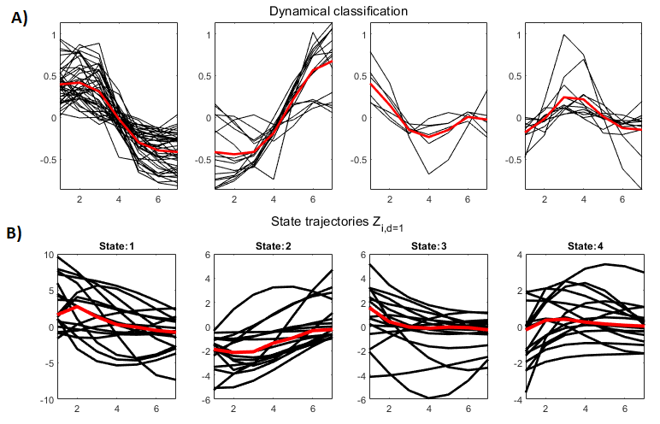
RESULTAT DMD
DMD kan beskriva metabol respons
Identifierar de övergripande dynamiska mönstren i datan

Slide 32
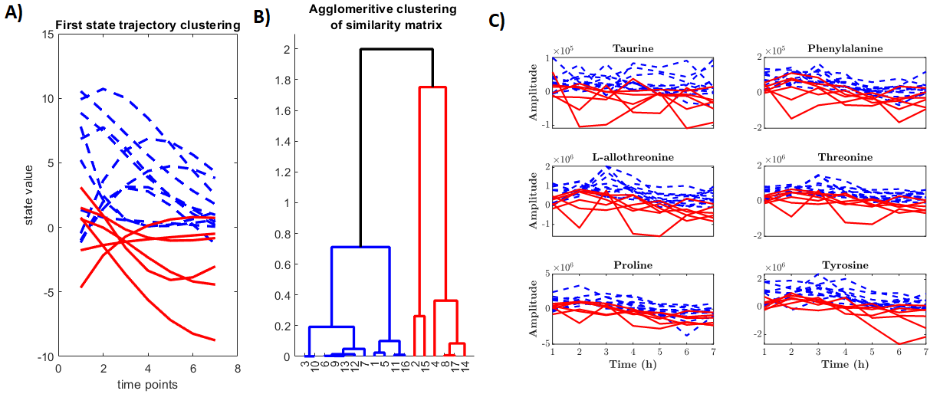
RESULTAT DMD (2)
Samma kluster hittades i det första tillståndet
Representerar snabba metaboliter

Slide 33
ÖVERSIKT
Introduktion till precisionsnutrition
Vad vi tillfört till fältet
Sammanfattning

Slide 34







KOSTANPASSNING MED MATEMATIK
$$D$$
$$d_{1}$$
$$d_{2}$$
$$d_{R}$$
$$c_{1}$$
$$c_{2}$$
$$c_{R}$$
=
+
+
…
+
$$I$$
$$X$$
$$b_{1}$$
$$b_{2}$$
$$b_{R}$$
$$M$$
$$a_{1}$$
$$a_{2}$$
$$T$$
$$a_{R}$$
$$D$$
=
$${\dot{z}}_{t}=Az_{t}$$
$$I$$
$$X$$
$$y_{t}=Cx_{t}$$
$$M$$
$$T$$

